Slide 1


PROGETTO INGEGNERIA DEL SOFTWARE
Gestione Palestra
Matteo Casiraghi 1092288
Alberto Barcella 1092001
Oscar Benigni 1075319

Slide 2
Obiettivo:
Digitalizzare le operazioni principali della palestra in un’unica applicazione
Gestire abbonamenti, corsi e consulenze in modo semplice e guidato
Migliorare l’esperienza del cliente e ridurre lavoro “manuale” lato palestra
L’obiettivo dell’app è portare su un’unica piattaforma le attività che di solito vengono gestite a voce o su carta.
Il cliente entra nell’app, sottoscrive e gestisce l’abbonamento e, in base al tipo di abbonamento, può prenotare corsi e consulenze verificando la disponibilità.
L’idea è rendere il flusso chiaro, veloce e coerente, riducendo errori e passaggi manuali e migliorando la velocità complessiva del servizio
GestionePalestra

Slide 3
Difficoltà incontrate:
Papyrus (UML): tool nuovo e difficile da comprendere
Grafica/UI: trovare uno stile coerente con la “palestra” (tema scuro + accento arancione) senza risultare troppo minimale
Requisiti e tempi: bilanciare requisiti e scadenze. Alcune funzionalità sono state ripianificate o ridimensionate rispetto all’idea iniziale
STAN / analisi dipendenze: capire le metriche, archi di dipendenza, ecc… e intervenire per ridurre accoppiamenti/cicli
Invece per le operazioni di coordinamento, incotro online e cooperazione ci siamo trovati molto bene e siamo riusciti a procedure senza intoppi1
GestionePalestra

Slide 4
Paradigmi e Tools:
Paradigma di programmazione: Applicazione sviluppata con approccio object-oriented: classi di dominio (Cliente, Abbonamento, Corsi, …)
Architettura e separazione responsabilità: Struttura a livelli: View (UI) → Action/Contract (gestione eventi e interfacce) → Controller/Service (logica applicativa) → DAO (accesso dati).Questo riduce l’accoppiamento e rende il sistema più manutenibile
Modellazione (UML): Rappresentazione del sistema tramite diagrammi UML (casi d’uso, classi, sequenza/comunicazione, stati, componenti) per descrivere struttura e comportamento.
Linguaggio e tecnologie: Java, Java Swing (UI), persistenza dei dati su database.
Tool utilizzati:
Eclipse: sviluppo e debugging
Papyrus: modellazione UML
Maven: gestione dipendenze/build
GitHub:Kanban board, collaborazione, issue, pull request, ecc…
Microsoft Teams / WhatsApp: comunicazione e coordinamento
STAN IDE: analisi metriche e dipendenze del codice
EclEmma: per misurare la coverage dei test e identificare porzioni di codice non esercitate.
GestionePalestra

Slide 5
Software configuration managemet:
Per la documentazione, sviluppo e organizzazione del Lavoro abbiamo utilizzato GitHub (con GitHubDesktop). Abbiamo utilizzato diverse funzionalità messe a disposizione del sito per tenere traccia del lavoro e per le interazioni con i professori. In particolare abbiamo usato:
Kanban board: Organizzazione del flusso di lavoro (Da fare / In corso / Completati/ Revisione del prof).Visibilità su task, priorità e stato di avanzamento.
Branch: dedicati per modifiche critiche o funzionalità isolate. Riduce il rischio di “rompere” il main e facilita il lavoro parallelo.
Issues: Tracciamento di feature/bug e assegnazione attività. Storico delle decisioni e collegamento tra task e modifiche.
Pull Request (PR): Utilizzate per revisionare il codice modificato prima del merge sul main (controlli + approvazione). Merge controllato, con cronologia pulita e modifiche motivate.
GestionePalestra

Slide 6
Software life cycle:
Nello sviluppo abbiamo deciso di utilizzare il metodo RUP (Relational Unified Process), dove nelle quattro fasi principali troviamo:
Inception: Definizione degli obbiettivi, attori principali e requisiti
Elaboration: : definizione architettura (MVC) e struttura dei package; modellazione UML (casi d’uso, classi) e scelte progettuali.
Construction: sviluppo codice, integrazione e test di unità
Transition: rifinitura finale, sistemazione documentazione (project plan, requisiti, manutenzione), preparazione consegna e presentazione.
GestionePalestra

Slide 7
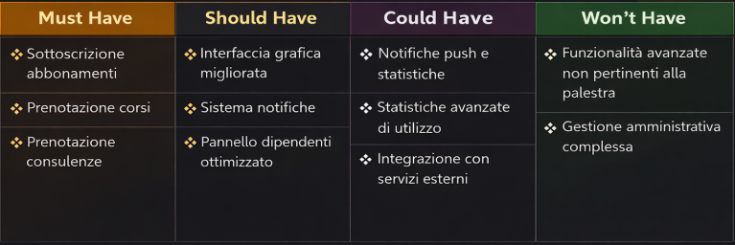
Requisiti:
Elicitati tramite brainstorming e confronto continuo con il Team, dividendo tra funzionali (ciò che l’applicazione deve fare) e non funzionali (efficienza, portabilità, estendibilità…).
Classificati seguendo modello MoSCoW:
GestionePalestra

Slide 8
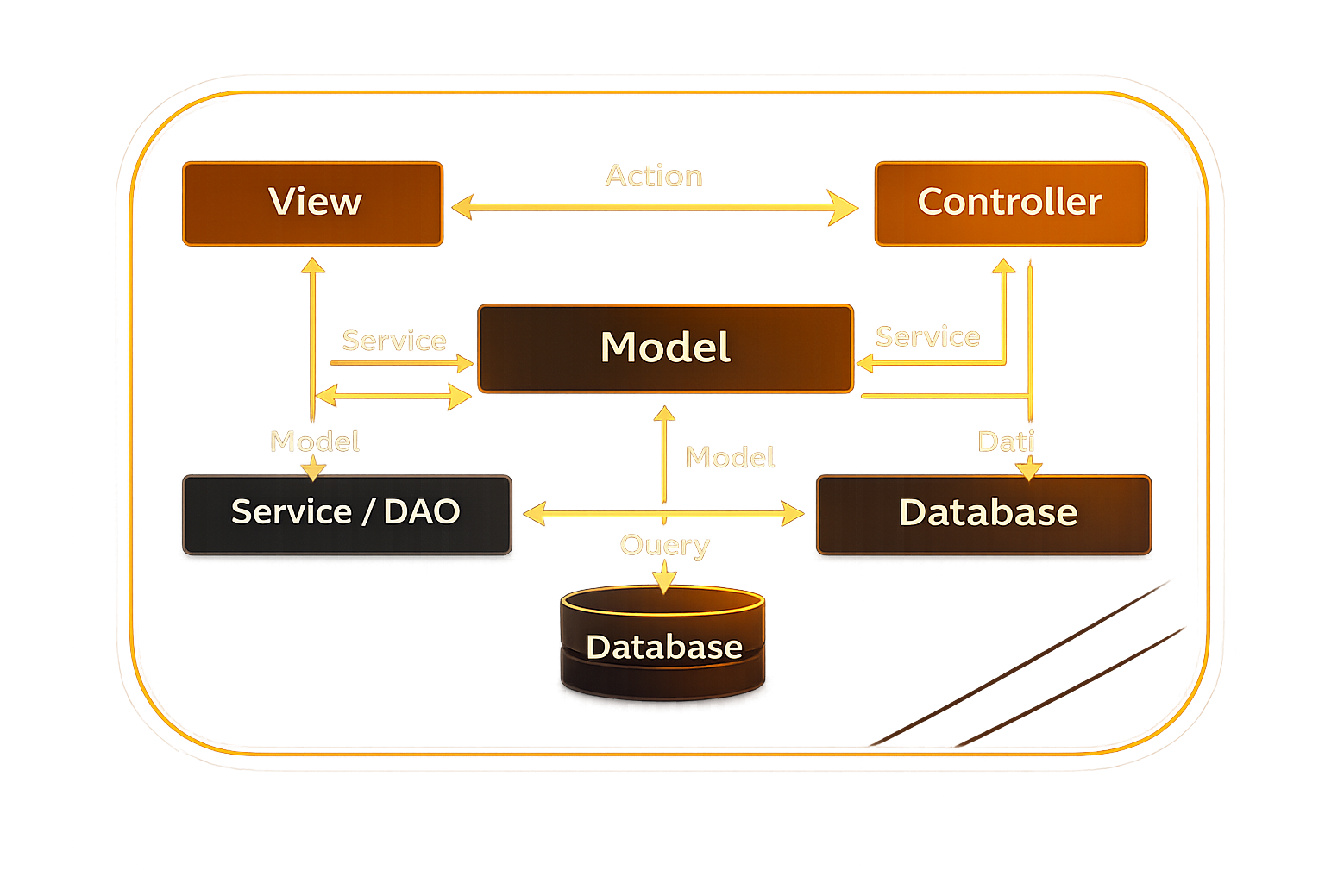
Architettura:
Abbiamo adottato un’architettura MVC (Model–View–Controller) per separare responsabilità e rendere il codice più manutenibile:
Model: rappresenta i dati e le entità del dominio (Cliente, Abbonamento, Corsi, …) e la logica “di business” di base.
View: interfaccia grafica (Swing) in stile mobile; mostra dati e raccoglie input dell’utente.
Controller: gestisce i casi d’uso e coordina il flusso tra View e livello applicativo.
GestionePalestra

Slide 9
Design Pattern:
Factory pattern: Utilizzato per la creazione degli abbonamenti, in modo tale da evitare che I controller dipendano dalle classi concrete (AbbonamentoBase/Corsi/Completo) e rendere facile aggiungere nuove tipologie.
Adapter pattern: Utilizzato per ridurre l’accoppiamento tra View-Controller, tramite la creazione di interfacce (View-Contract) per evitare che i Controller ragionino su component Swing concreti.
Delegation pattern: Utilizzato per far separare le responsabilità View e Controller, diminuendo anche la duplicazione di codice. In questo modo la view gestisce dettagli grafici (dialog, chiusure finestre, messaggi), mentre il controller rimane focalizzato sul flusso applicativo.
Observer pattern: Utilizzato per gestire gli eventi della GUI (listener Swing). Quando l’utente clicca un bottone (es. “Accedi”), la View intercetta l’evento e notifica il Controller chiamando i metodi dell’interfaccia Action; il controller reagisce eseguendo la logica (validazione tramite Service/DAO) e poi aggiorna la view con l’esito.
GestionePalestra

Slide 10
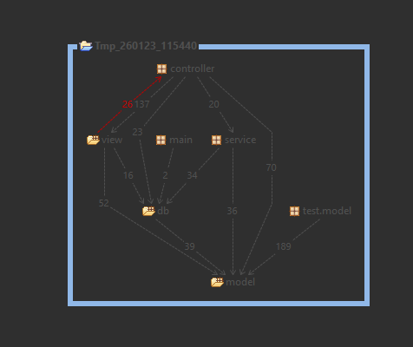
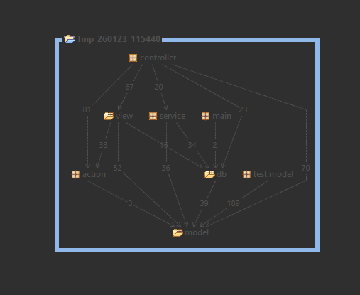
Metriche:
Copertura test (EclEmma): Utilizzata per misurare quanta parte di codice è effettivamente coperta dai test (line/branch coverage), così da individuare classi/metodi non testati e aumentare l’affidabilità delle funzionalità principali.
Complessità ciclomatica (StanIDE): Utilizzata per controllare la complessità dei metodi e individuare punti critici del codice (troppi rami/condizioni), migliorando la manutenibilità e riducendo il rischio di bug.
Dipendenze e accoppiamento (StanIDE): Utilizzata per analizzare gli archi tra package/classi e verificare l’assenza di dipendenze “sporche” (accoppiamento eccessivo), mantenendo l’architettura pulita (View ↔ Controller tramite contratti).
Cicli di dipendenze(StanIDE): Utilizzata per verificare che non ci siano cicli tra package (dipendenze circolari), così da evitare rigidità e problemi di evoluzione del progetto.
GestionePalestra

Slide 11
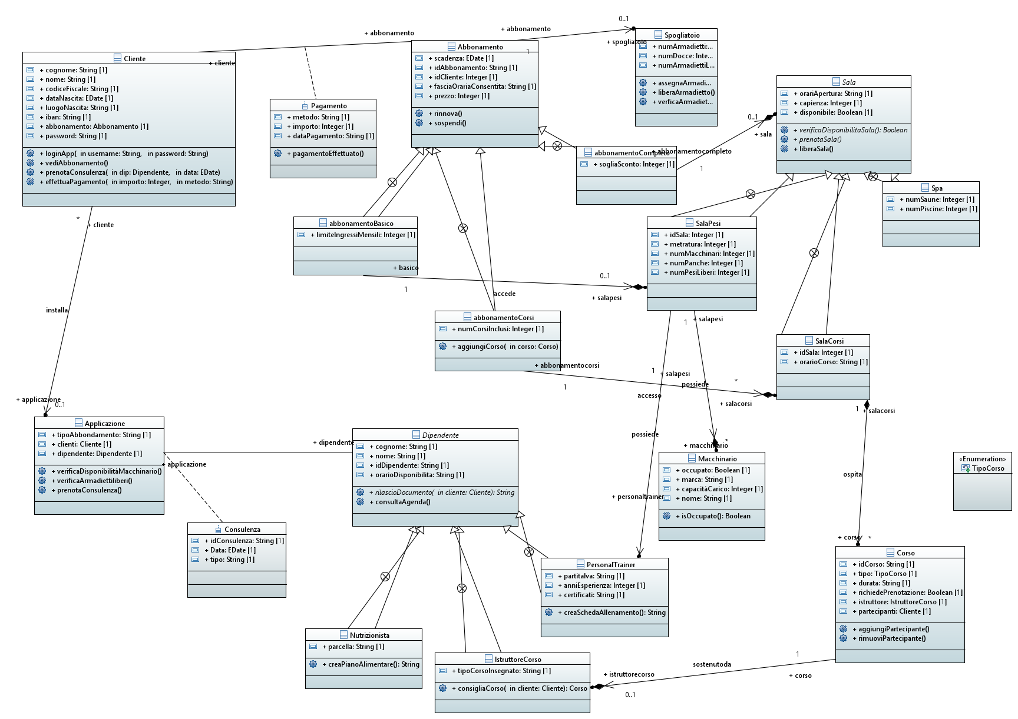
Modellazione:
Abbiamo realizzato tutti i diagrammi UML visti a lezione, modellandoli con Papyrus. In particolare abbiamo usato Use Case per descrivere requisiti e attori, Class Diagram per la struttura statica del dominio (Cliente, Abbonamento, Corsi, ecc.) e, dove utile, diagrammi di sequenza/attività per chiarire i flussi principali (login, prenotazioni, disdette). Nonostante la difficoltà iniziale di apprendimenti di Papyrus, la modellazione ci ha aiutato a mantenere coerenza tra requisiti, architettura e implementazione.
GestionePalestra

Slide 12
Implementazione:
Per l’implementazione abbiamo utilizzato diverse tecnologie, tra cui:
Java/JavaSwing per la struttura dell’intero codice e per la parte grafica
Maven per la gestione delle dipendenze del progetto
Log4J per la parte di debugging/errori durante sviluppo e test
H2database per la persistenza dei dati della nostra applicazione (salvataggio dati utente, abbonamenti, corsi ecc…)
Dei vari requisiti specificati nel modello Moscow alcuni di quelli che siamo riusciti ad implementare sono:
Gestione dell’accesso
Registrazione utente
Gestione abbonamenti
Prenotazione corsi e consulenze
Invece quelli che non siamo riusciti o non abbiamo fatto in tempo ad implementare sono tutte quelle funzionalità extra:
Notifiche push
Statistiche avanzante dell’utente
Visualizzazione delle schede dieta/allenamento dall’app
Accesso tramitr QR code
GestionePalestra

Slide 13
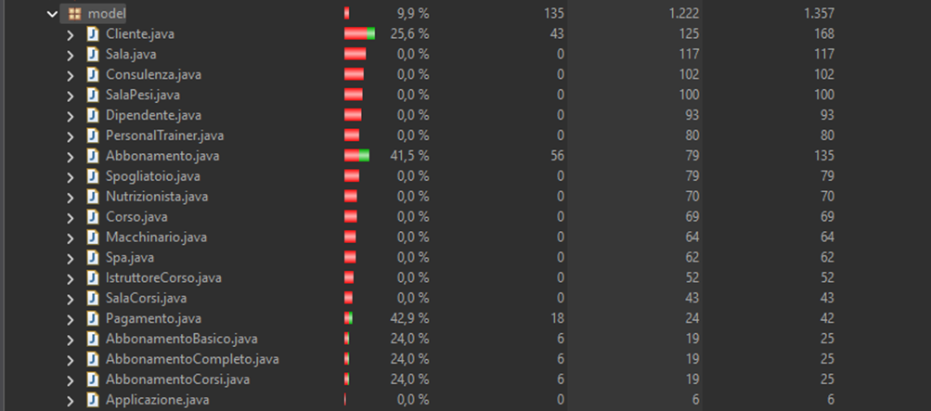
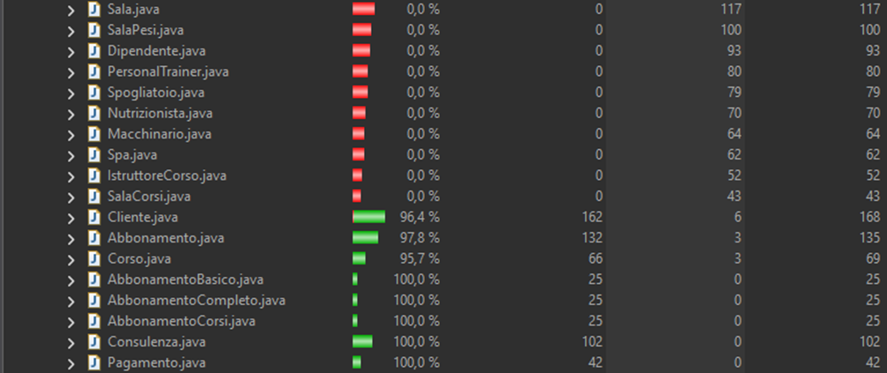
Testing:
Abbiamo adottato un testing automatico di unità con Junit
In particolare, la parte più critica è stata Abbonamento: qui volevamo garantire sia la correttezza dei dati (stato dell’abbonamento, tipo, scadenze) sia la robustezza della logica di creazione e gestione.
Per misurare oggettivamente la qualità dei test abbiamo usato EclEmma (code coverage). Le immagini mostrano il confronto prima/dopo l’introduzione del test: la copertura sul modello, e soprattutto su Abbonamento, passa da valori bassi a copertura molto alta sulle classi principali. Questo ci ha permesso di individuare bug e casi limite (input non validi, tipo non riconosciuto, gestione corretta delle scadenze) e di aumentare l’affidabilità delle funzionalità più usate dall’utente.
GestionePalestra

Slide 14
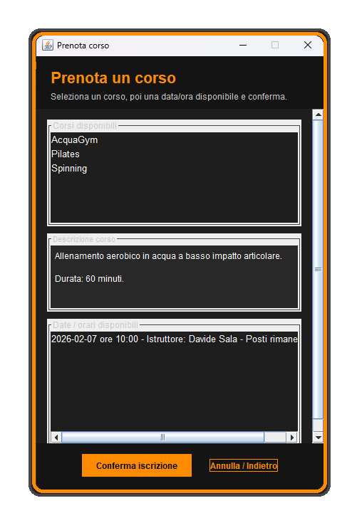
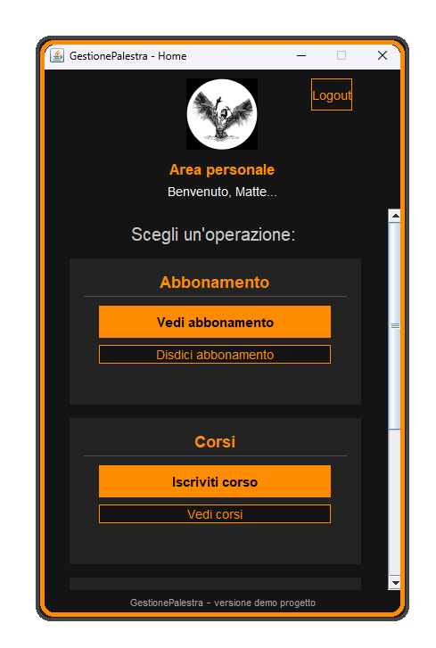
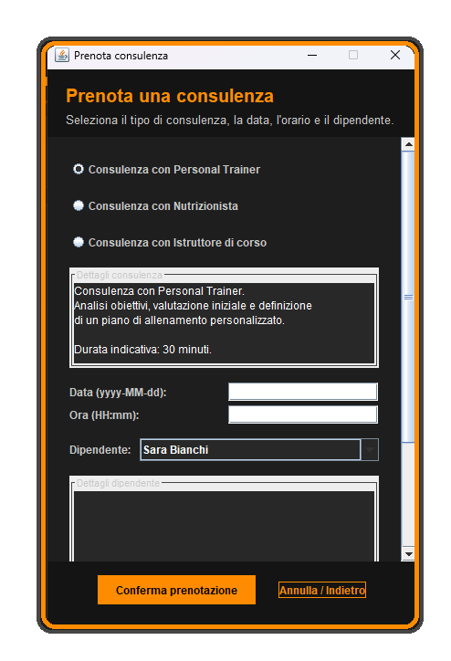
DEMO:
GestionePalestra

